Slide 1
О ВЗАИМОДЕЙСТВИИ ЗАКОНОДАТЕЛЬНОГО СОБРАНИЯ
И
ОРГАНОВ МЕСТНОГО САМОУПРАВЛЕНИЯ ПЕРМСКОГО КРАЯ
Ветошкин С.А., начальник управления по взаимодействию
с органами местного самоуправления аппарата
Законодательного Собрания Пермского края

Slide 2
ПЕРМСКИЙ КРАЙ
347 муниципальных образований
48 муниципальных районов и городских округов
40 муниципальных районов
8 городских округов
29 городских поселений
299
270 сельских поселений
* 73,5 % - городского населения
* 160 236,5 кв. м. – площадь Пермского края
* 2634,4 тыс. человек – численность населения (данные на 01.01.2013 г.).

Slide 3
ЗАКОНОДАТЕЛЬНОЕ СОБРАНИЕ
ПЕРМСКОГО КРАЯ
ПОСТАНОВЛЕНИЕ
от 6 декабря 2012 г. N 607
О СОГЛАШЕНИИ О СОТРУДНИЧЕСТВЕ ЗАКОНОДАТЕЛЬНОГО СОБРАНИЯ ПЕРМСКОГО КРАЯ И ПРЕДСТАВИТЕЛЬНОГО ОРГАНА МУНИЦИПАЛЬНОГО РАЙОНА (ГОРОДСКОГО ОКРУГА)

Slide 4
Взаимодействие с Советом муниципальных образований Пермского края
ЗАКОН ПЕРМСКОГО КРАЯ
от10.02.2012 № 577-ПК
«О ПОЛНОМОЧИЯХ ОРГАНОВ ГОСУДАРСТВЕННОЙ ВЛАСТИ ПЕРМСКОГО КРАЯ ПО ВЗАИМОДЕЙСТВИЮ
С СОВЕТОМ МУНИЦИПАЛЬНЫХ ОБРАЗОВАНИЙ ПЕРМСКОГО КРАЯ»
ПОСТАНОВЛЕНИЕ ЗАКОНОДАТЕЛЬНОГО СОБРАНИЯ ПЕРМСКОГО КРАЯ
от 21 июня 2007 г. N 281
О СОГЛАШЕНИИ О ВЗАИМОДЕЙСТВИИ МЕЖДУ ЗАКОНОДАТЕЛЬНЫМ СОБРАНИЕМ ПЕРМСКОГО КРАЯ И СОВЕТОМ МУНИЦИПАЛЬНЫХ ОБРАЗОВАНИЙ ПЕРМСКОГО КРАЯ

Slide 5

Взаимодействие с Советом муниципальных образований Пермского края
ЗАКОНОДАТЕЛЬНОЕ СОБРАНИЕ ПЕРМСКОГО КРАЯ
ПОСТАНОВЛЕНИЕ
от 25 июня 2015 г. N 1907
О СОСТОЯНИИ МЕСТНОГО САМОУПРАВЛЕНИЯ И РАЗВИТИИ МУНИЦИПАЛЬНЫХ ОБРАЗОВАНИЙ В ПЕРМСКОМ КРАЕ
В 2014 ГОДУ

Slide 6
Законодательное Собрание Пермского края постановляет
Считать приоритетными направлениями развития местного самоуправления в Пермском крае:
Оптимизацию территориальной организации местного самоуправления…
Совершенствование распределения полномочий между органами государственной власти Пермского края и органами местного самоуправления…
Создание в муниципальных образованиях условий, необходимых для устойчивого развития экономики и социальной стабильности…
повышение финансовой устойчивости бюджетов муниципальных образований…
совершенствование условий предоставления субсидий из бюджета Пермского края бюджетам муниципальных образований …
Повышение гражданской активности населения…
Повышение эффективности и результативности взаимодействия органов местного самоуправления с органами государственной власти…

Slide 7
Форматы взаимодействия
Законодательное Собрание
Совет представительных органов МО ПК
Соглашение о
сотрудничестве
Семинары председателей представительных органов МР и ГО
Межмуниципальные семинары депутатов представительных органов МО
Формы работы
Совместный семинар глав
и председателей представительных органов МР и ГО
Семинары сотрудников аппаратов представительных органов МР и ГО

Slide 8
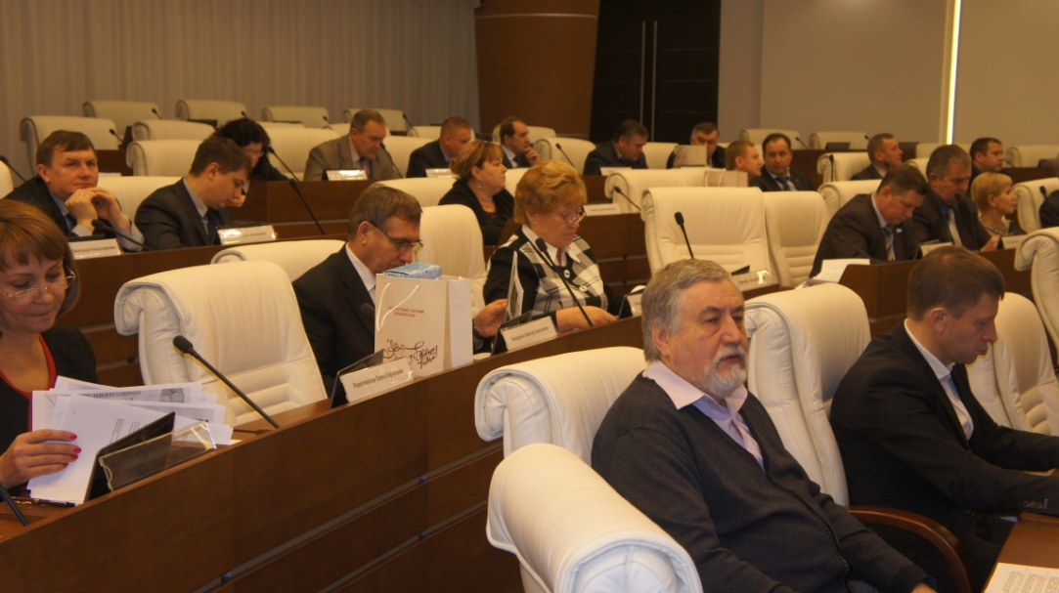
Совет представительных органов муниципальных образований ПК
совещательный орган при Законодательном Собрании
цель - координация деятельности ЗС ПК и ОМС
Рабочие органы:
постоянные комиссии:
Состав:
По бюджету и налогам
Социальная
Председатель
Совета, председатель Законодательного Собрания
секретарь
заместители
По региональной политике и местному самоуправлению
Экономическая
председатели представительных органов МР и ГО
рабочие группы
представители комитетов Законодательного Собрания
представители Администрации губернатора
представители Правительства

Slide 9
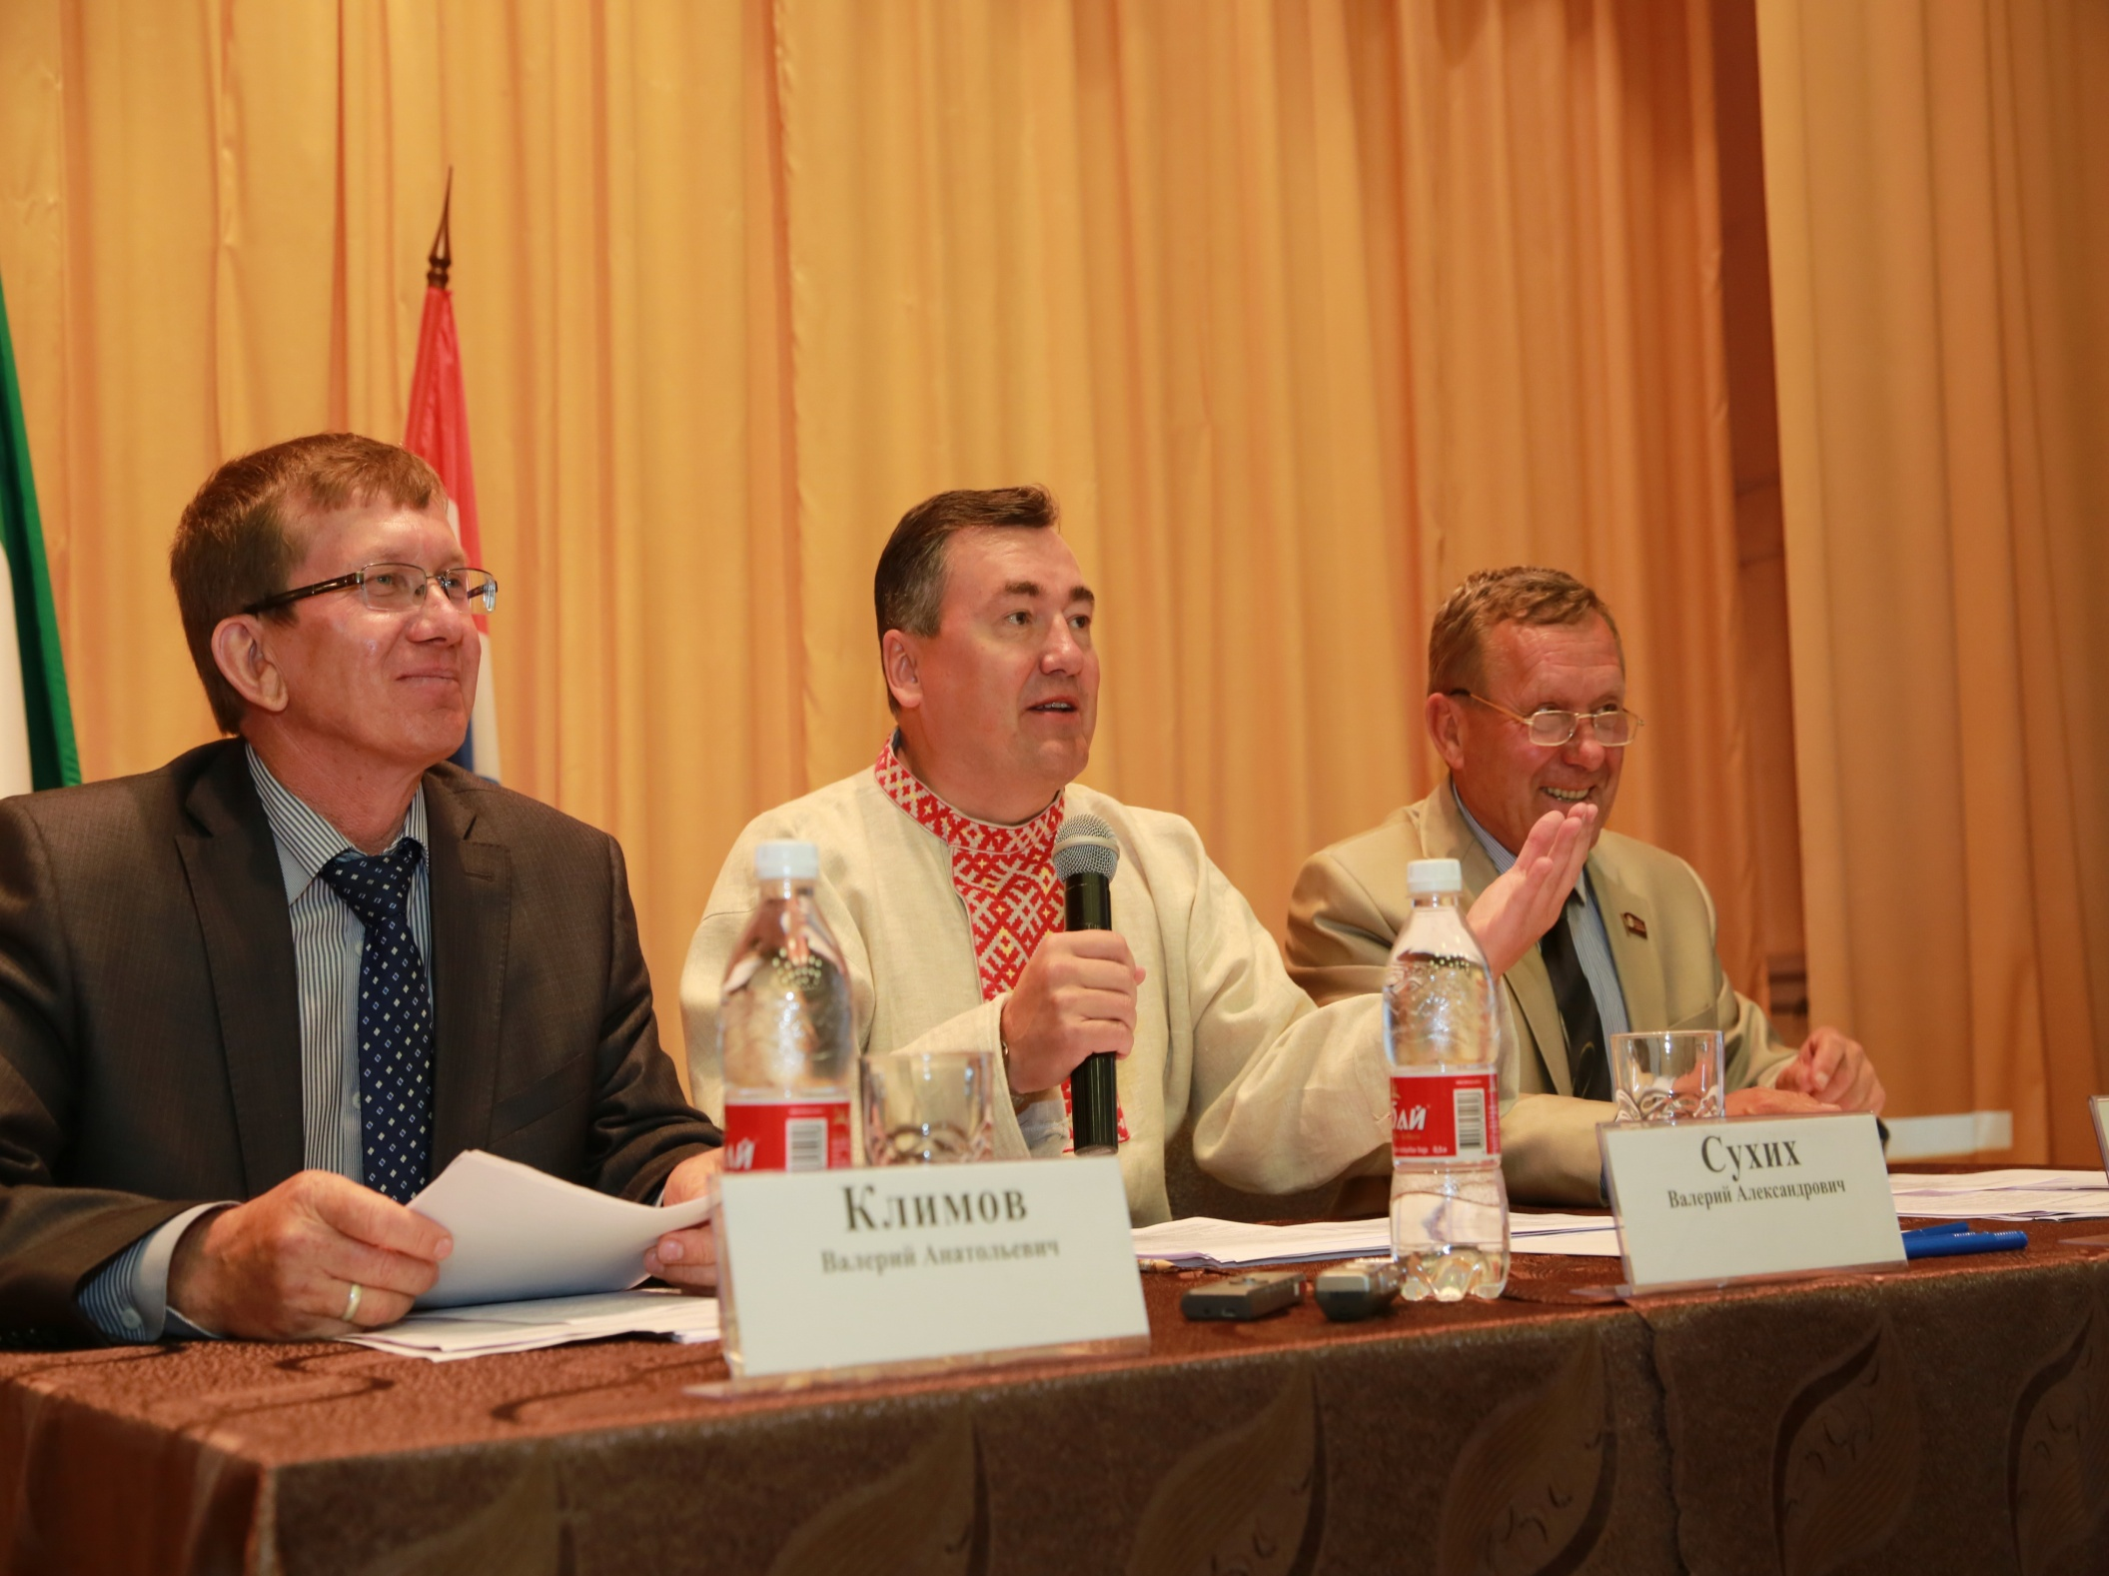

Slide 10
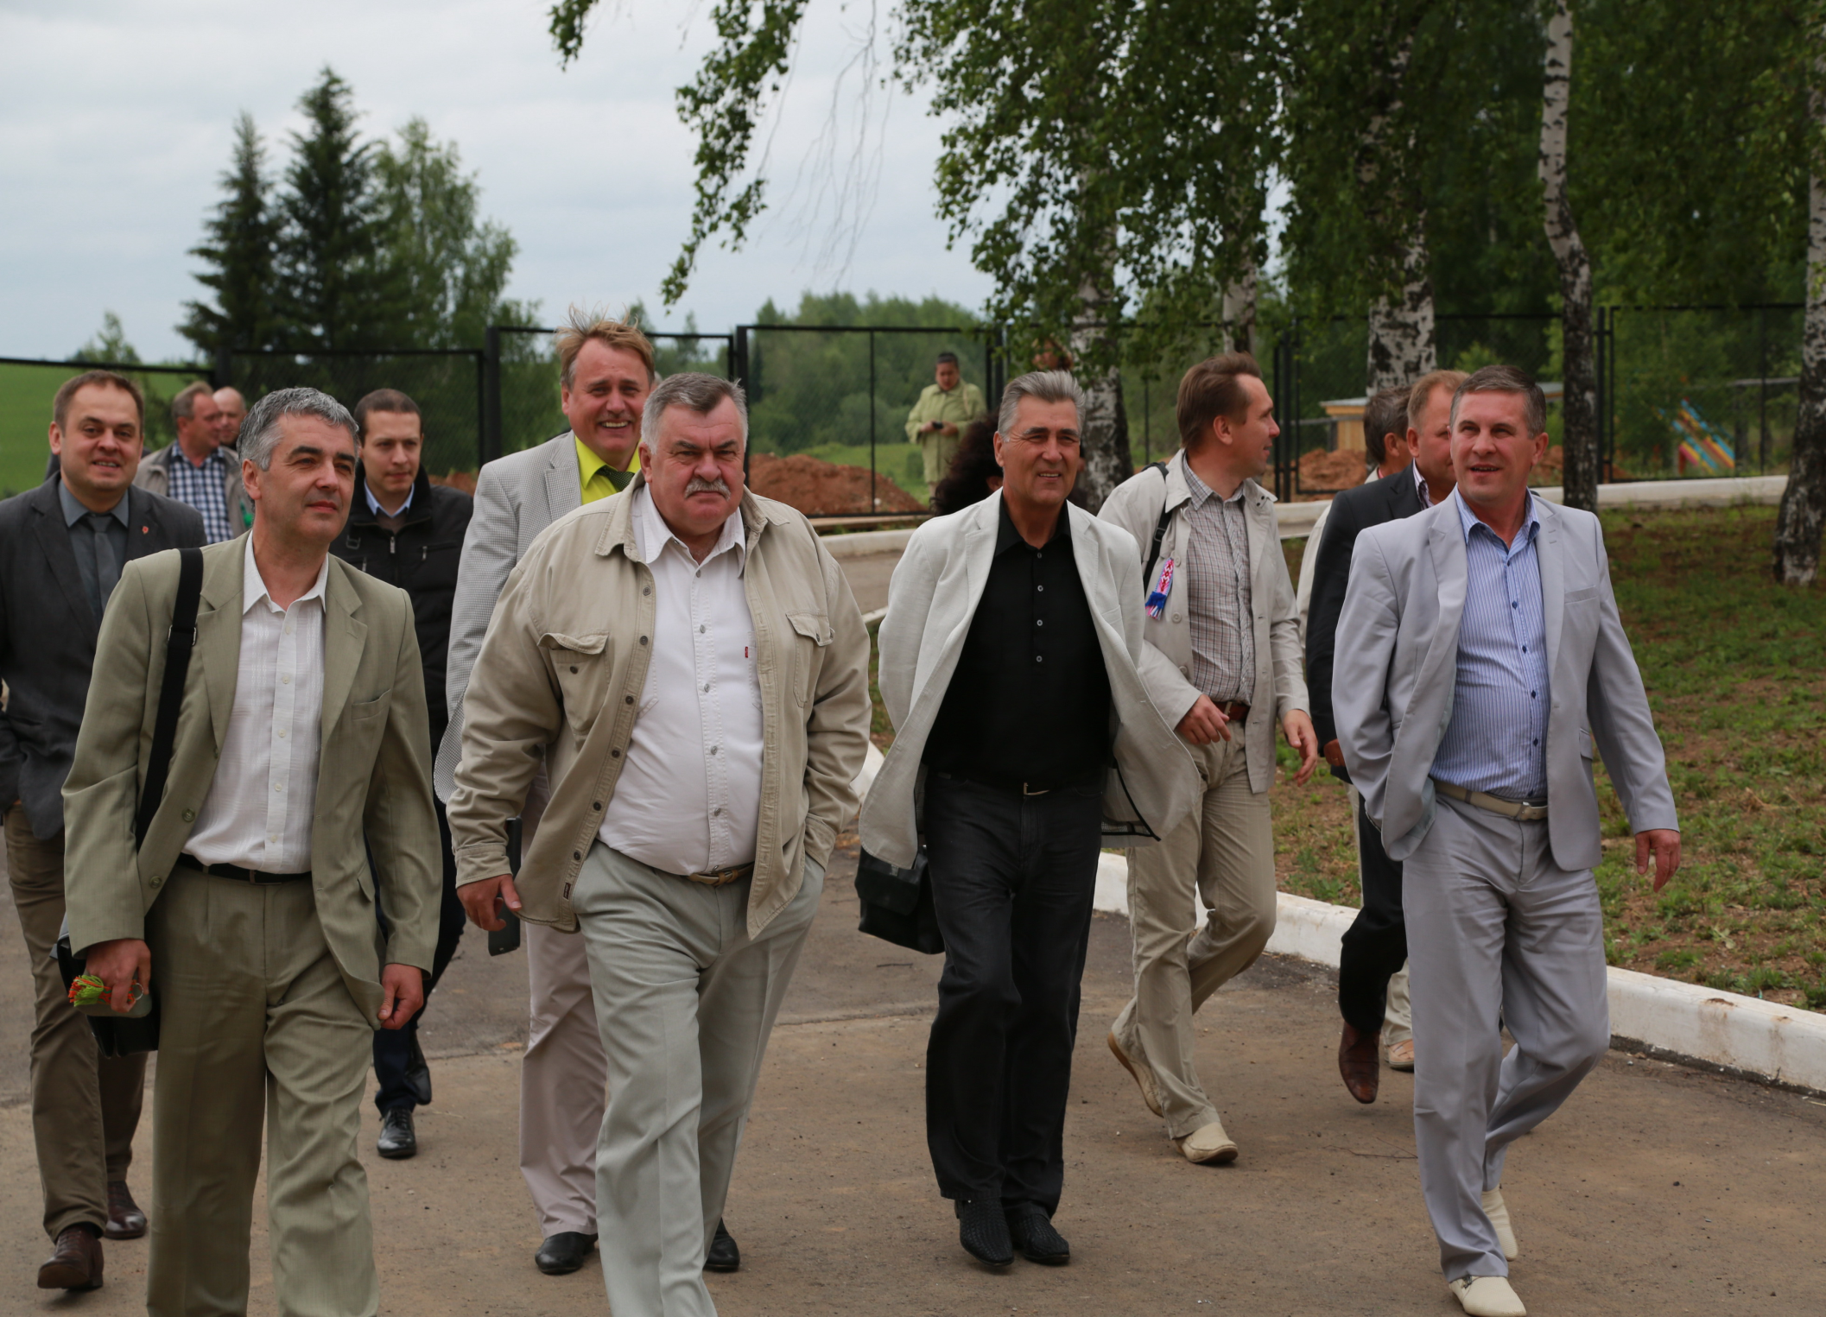

Slide 11
Направления взаимодействия
Законодательное собрание
Формирование единого правового
пространства
Органы местного
самоуправления
Повышение компетентности
депутатского корпуса
Формирование кадрового резерва
Развитие молодежного
парламентаризма
Формирование единого
информационного
пространства

Slide 12
Формирование единого правового пространства
Решения Совета представительных органов муниципальных образований
Рекомендации
Органам местного самоуправления
Правительству Пермского края
Законодательному Собранию
Федеральному Собранию Российской Федерации

Slide 13
Формирование единого правового пространства
Согласование стратегий развития края и муниципальных образований
Формирование благоприятного инвестиционного климата
Административно-территориальное устройство и выбор оптимальных моделей органов местного самоуправления
Результаты
Результаты
-Стратегия и Программа СЭР Пермского края
-Муниципальные стратегии и программы СЭР
-Государственные и муниципальные программы
Стандарты деятельности ОГВ и ОМСУ по обеспечению благоприятного инвестиционного климата
Инвестиционная стратегия Пермского края
Инвестиционная декларация Пермского края
-Оптимизация территориального устройства муниципальных образований
Принятие краевых законов о порядке формирования представительных органов и избрания глав муниципальных образований

Slide 14
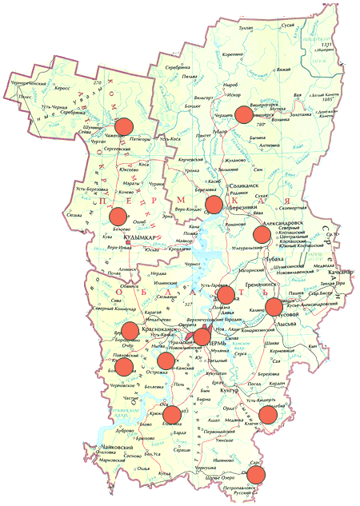
Повышение компетентности
депутатского корпуса
Цикл межмуниципальных семинаров депутатов представительных органов муниципальных образований Пермского края (12 семинаров, более 3000 депутатов - 70% от общего числа депутатов представительных органов муниципальных образований Пермского края)
Семинары председателей представительных органов (2 раза в год, более 100 участников)
Семинары сотрудников аппаратов представительных органов муниципальных районов и городских округов (2 раза в год, более 100 участников)
Совместный семинар глав и председателей представительных органов муниципальных образований (1 раз в год, более 100 участников)

Slide 15
Ассоциация председателей представительных органов Пермского края
создана в целях координации нормотворческой деятельности, выработки предложений по региональному законодательству, проектам законов Пермского края и обмена опытом организации работы представительных органов муниципальных образований Пермского края

Slide 16
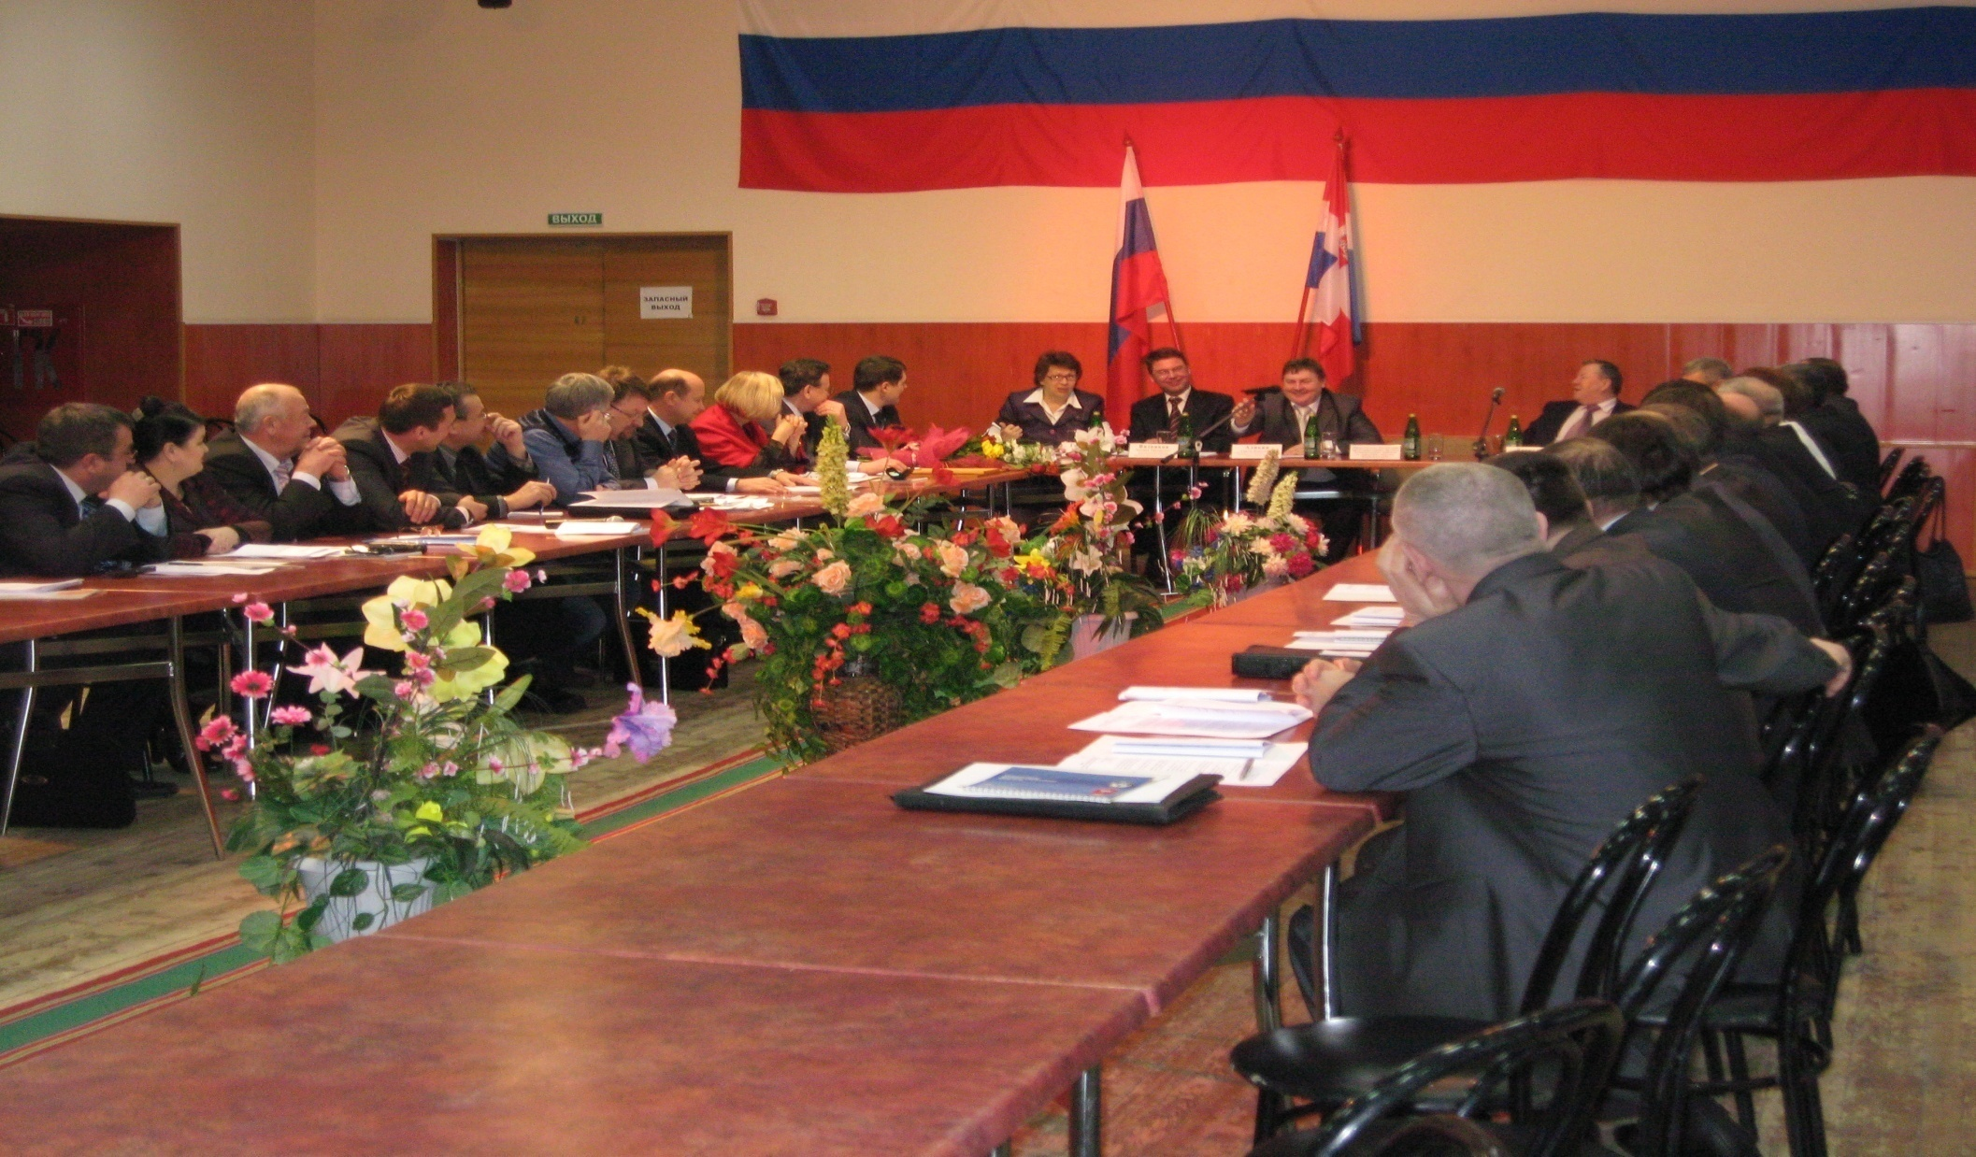
Ассоциация председателей представительных органов Пермского края

Slide 17
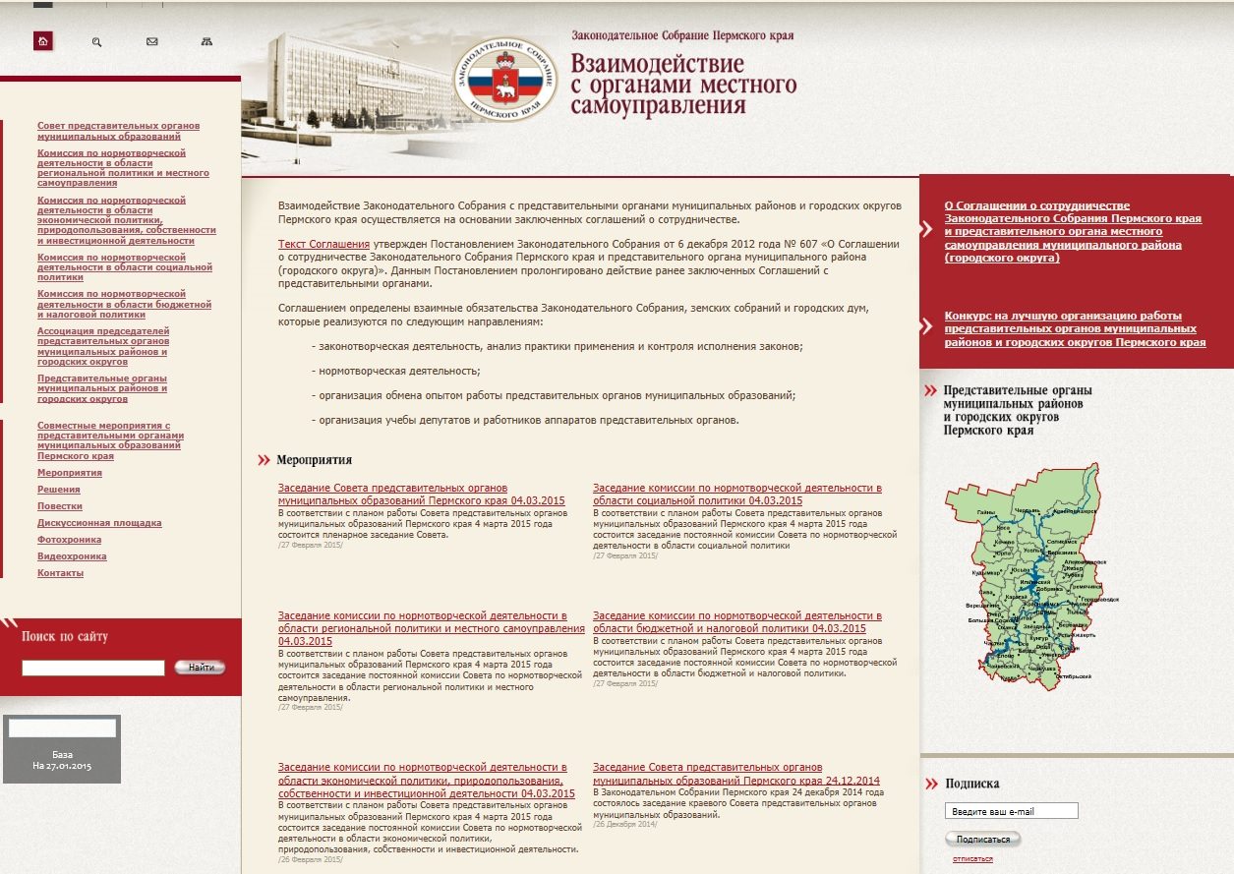

Slide 18

СТИМУЛЫ К УСПЕХУ
Конкурс представительных органов муниципальных районов и городских округов
На лучшую организацию работы представительных органов
-Нормативно-правовая база
-Эффективная организация деятельности представительного органа
-Участие населения в осуществлении МСУ
На лучшую организацию деятельности молодежного парламента
-Нормативно-правовая база
-Эффективная организация деятельности молодежного парламента и кадрового резерва
-Взаимодействие представительного органа с молодежным парламентом и кадровым резервом
-Реализация молодежной кадровой политики

